Slide 1

Война в живописи
ГКС (к) ОУ школа-интернат № 27 г. Пятигорск, Ставропольский край
Воспитатель Балабанова Т.В.

Slide 2
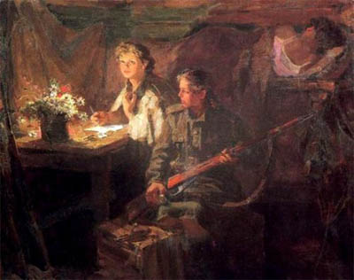
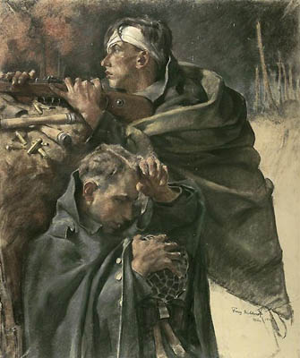
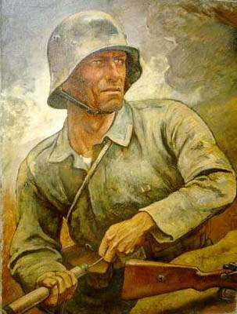
ВОЙНА В ЖИВОПИСИ

Slide 3
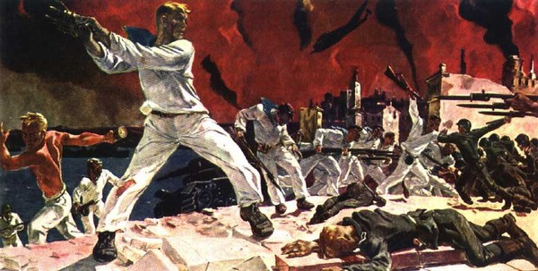
А.А. Дейнека «оборона Севастополя»

Slide 4
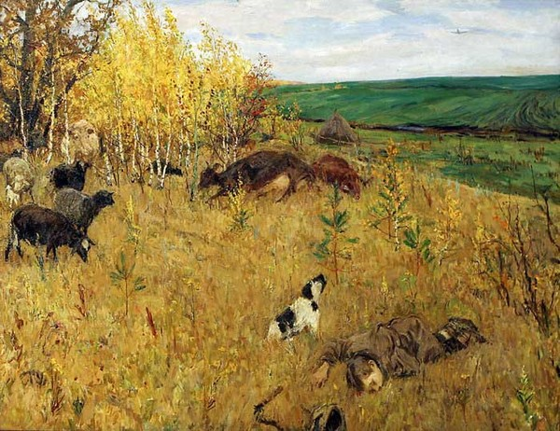
Пластов «Фашист пролетел»

Slide 5
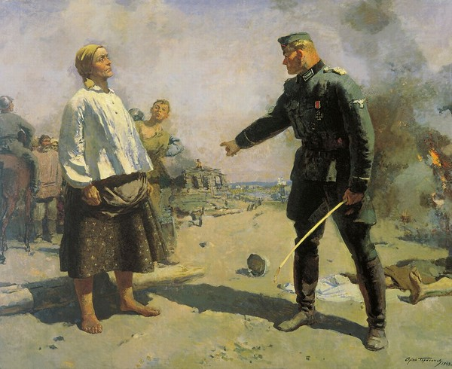
Герасимов «Мать партизана»

Slide 6
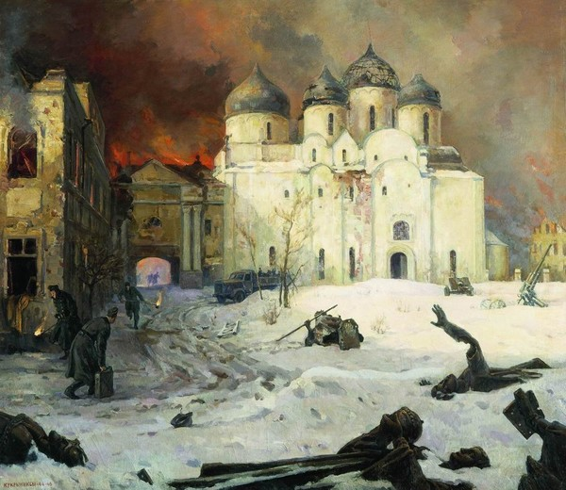
Кукрыниксы «Бегство фашистов из Новгорода»

Slide 7
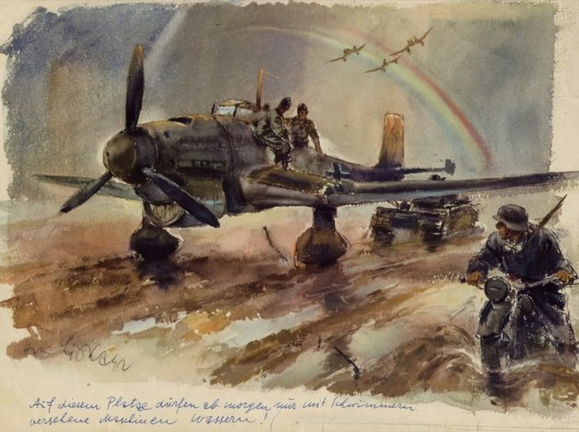
Ханс Лиска «Непредвиденная посадка»

Slide 8
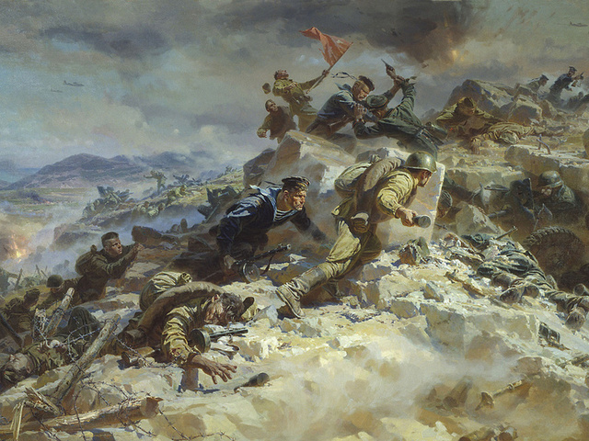
П. Мальцев «Штурм Сапун- горы»

Slide 9
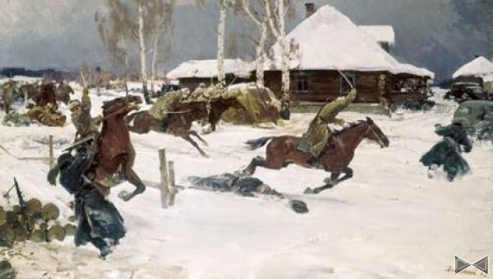
Е. Данилевский «По тылам врага2

Slide 10
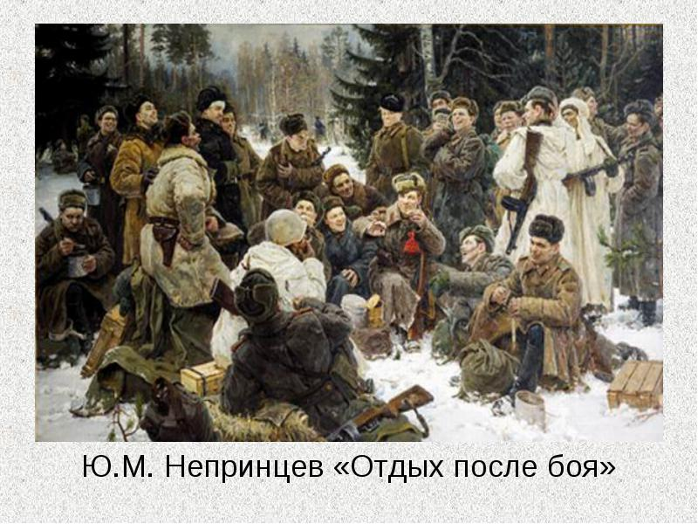

Slide 11
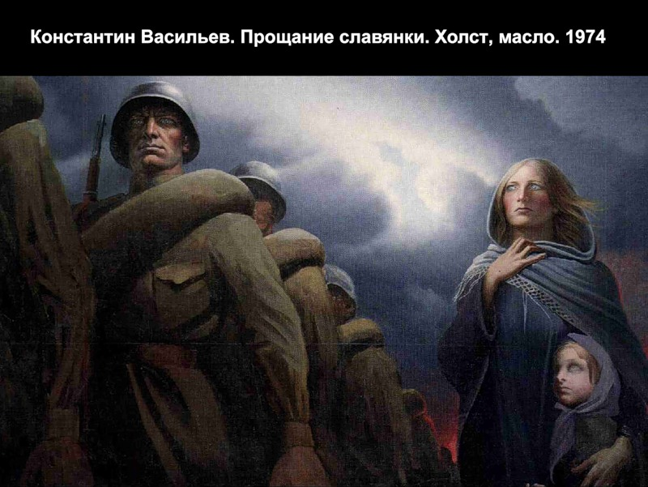

Slide 12
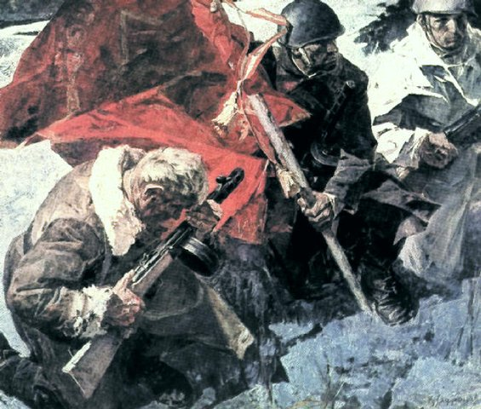
Сафонов «Российская история. Клятва»

Slide 13
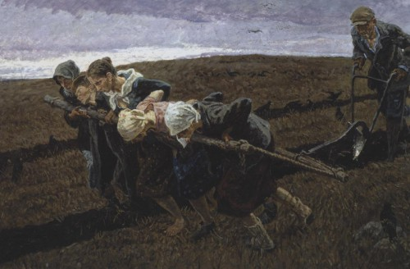
А. П. Ткачёв «Горький хлеб войны»

Slide 14

А. И. Интезаров «Снайперы»

Slide 15
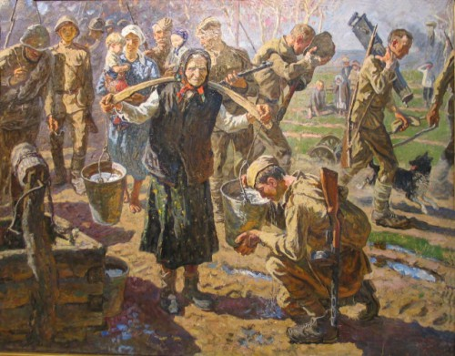
А. П. Ткачёв «дорогами войны»

Slide 16
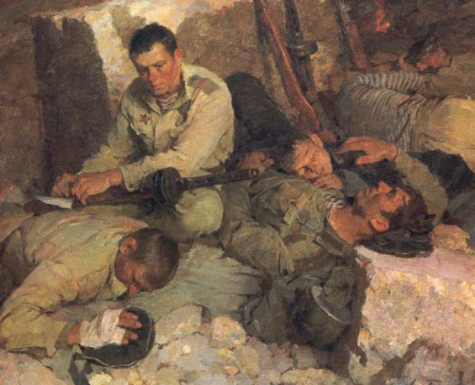
Н. А. Бут «Письмо маме»

Slide 17
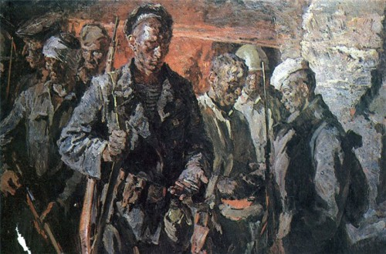
Н. Я. Бут «Последние патроны»

Slide 18
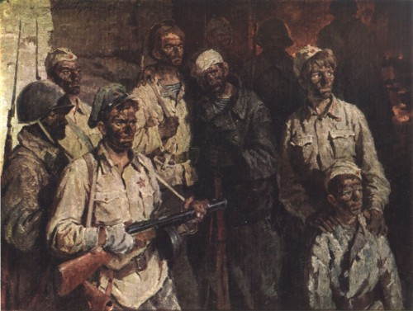
Н. Я. Бут «Солдаты подземного гарнизона»

Slide 19
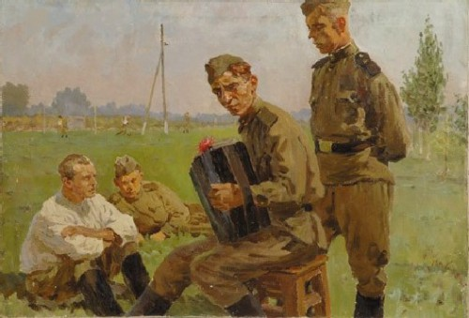
П. А, Кривоногов «Отдых бойцов»

Slide 20
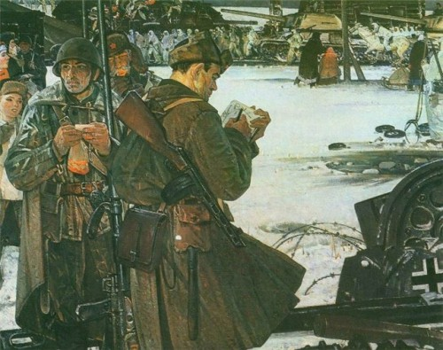
Х. Якунов «Фронтовые зарисовки»

Slide 21
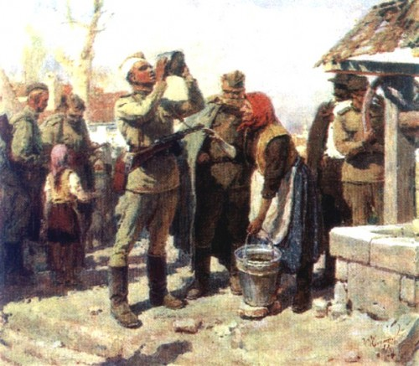
Ю. Неприщев «Пей, сынок, пей!»

Slide 22
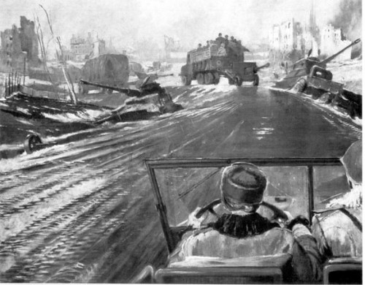
Ю. И. Пименов «Фронтовая дорога»

Slide 23
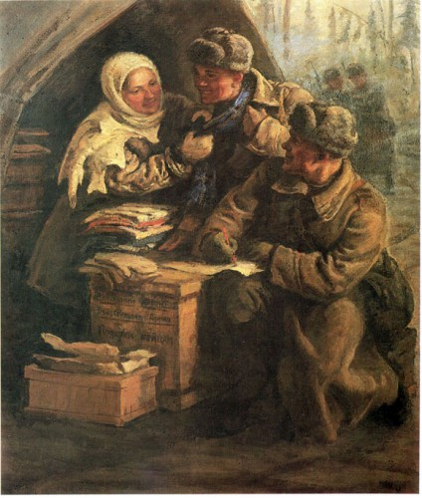
В. Я. Рягина»Подарки на фронт»

Slide 24
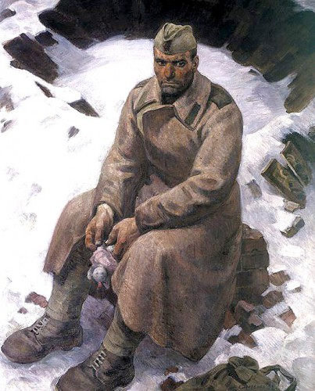
Ю. Сиротенко «Солдат»

Slide 25
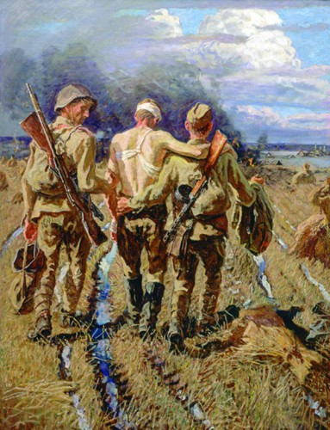
А.П. Ткачёв С. П. Ткачёв « товарищи»

Slide 26
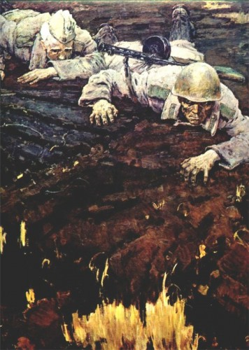
Ю. Непринцев «Родная земля»

Slide 27
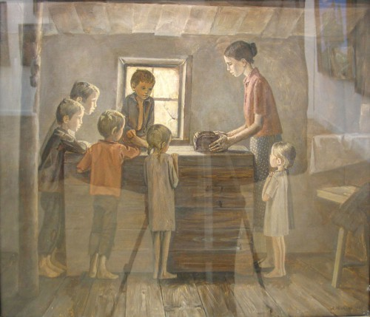
А. Жабинский «Хлеб»

Slide 28
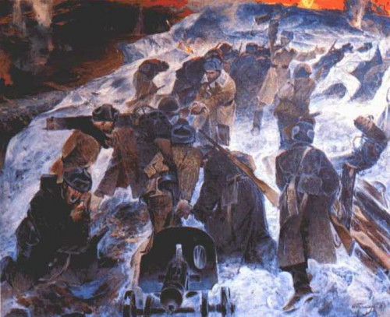
А. Бантиков «Остров Ледникова»

Slide 29
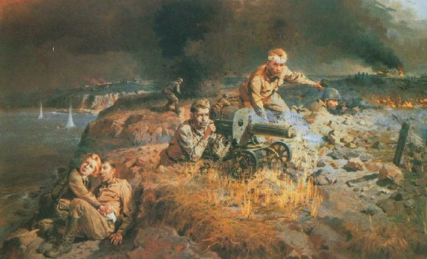
Б. Махов « солдаты Сталинграда»

Slide 30
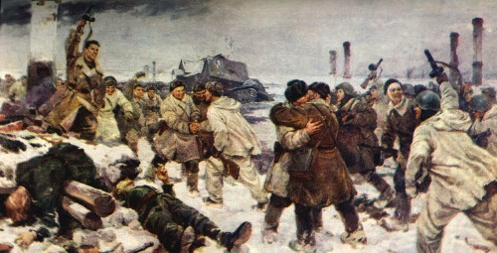
В. Серов, И. Серебряный, А. Кузнецов «Прорыв блокады Ленинграда 18 января 1943 года»

Slide 31
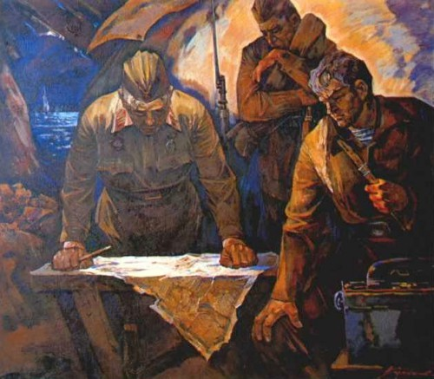
А. Прокопенко «В окопах Сталинграда»

Slide 32
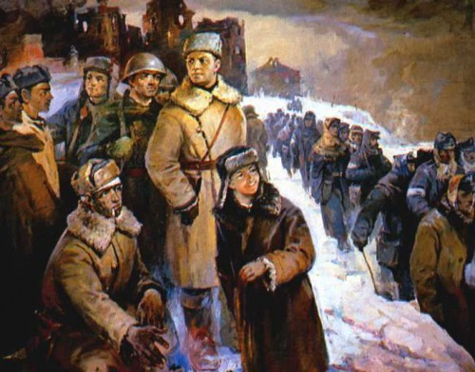
В. Тельнов « Сталинград. Год 1943»

Slide 33
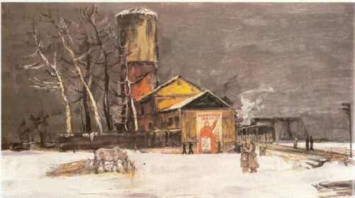
Г. К. Севастьянов «Тревожный 1941»

Slide 34
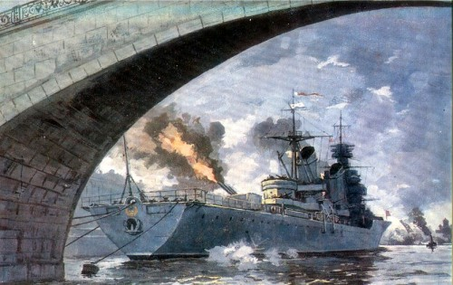
И. И. Родионов «Участие надводных кораблей и батарей флота в разгроме фашистов под Ленинградом»

Slide 35
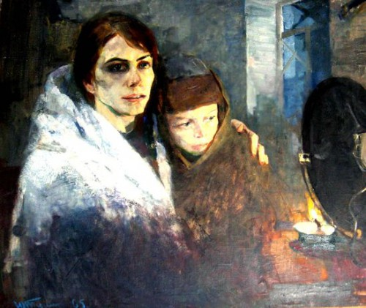
К. И. Рудаков К. И. Мать «Блокада»

Slide 36
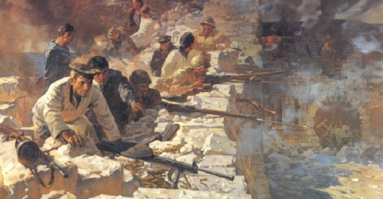
Н. С. Присекин «Севастопольцы год 1941-й»

Slide 37
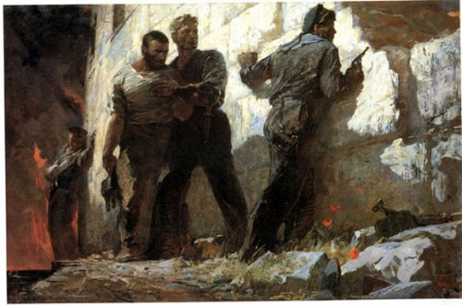
Н. С. Присекин «Константиновский равелин»

Slide 38
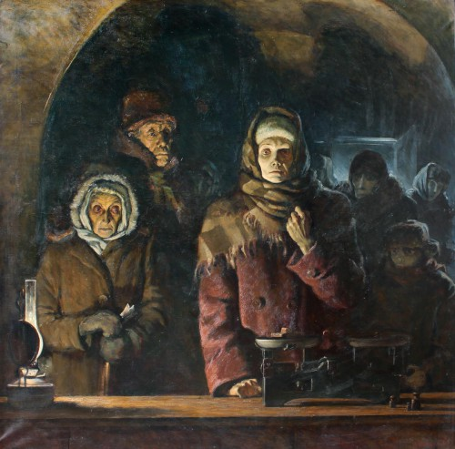
Н.Цуцин «Блокадный Ленинград»

Slide 39
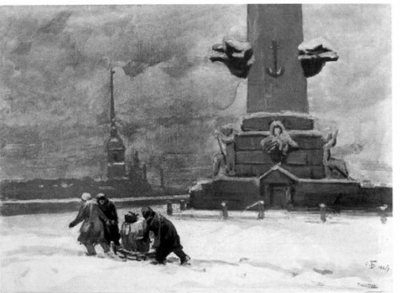
С. Боим «Вода с Невы»

Slide 40
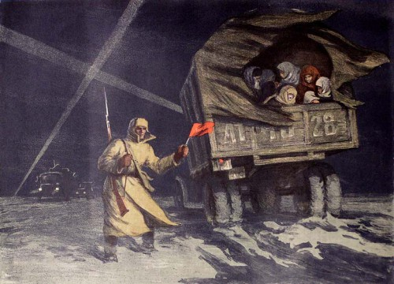
С. Боим «Ладога- дорога жизни»

Slide 41
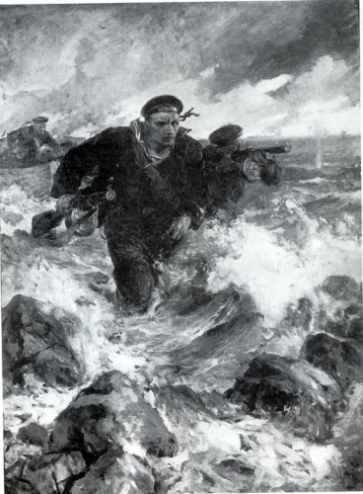
В. А. Серов «Балтийский десант»

